Slide 1
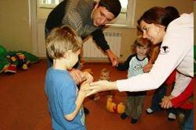
Коррекционно-педагогическая помощь детям с синдромом раннего детского аутизма

Slide 2
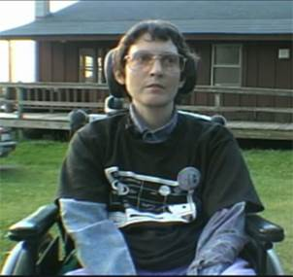
«Трагедия не в том, что мы есть, а в том, что в вашем мире нет места для нас».
Джим Синклер , статья
« Не надо нас оплакивать».

Slide 3
Чего я у Вас прошу, на что уповаю, чего от вас жду, - это доверия, это безоговорочной готовности быть на моей стороне наперекор миру, даже наперекор миру, даже наперекор мне самому…"

Slide 4
Право на образование
1.Законом РФ «Об образовании»
2.Федеральным законом «О социальной защите инвалидов в Российской Федерации»
3. Письмо Министерства образования Российской Федерации от 03.04.2003 г. № 27 2722-б
«Об организации работы с обучающимися, имеющими сложный дефект».

Slide 5
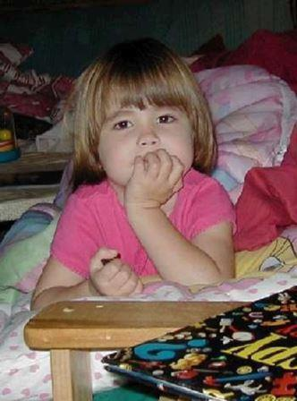
Особенности коррекционной работы с аутичными детьми
В основе современных концепций коррекции и развития детей с аутизмом лежит идея, чтобы не больной адаптировался к своему окружению, а наоборот, здоровые приспосабливались к нему.
Людей с нарушениями в развитии следует воспринимать такими, какие они есть, а, не исходя из желания узкого круга людей. (Т. Питерс).

Slide 6
Специфика построения коррекционной работы
Важна гибкость педагога, который может по ходу перестраивать занятие с учетом пристрастий и настроений ребенка. Можно заранее составить план занятия, но действовать придется в зависимости от ситуации и желания ребенка. Надо быть чутким к ребенку и можно увидеть, что он сам подсказывает форму взаимодействия с педагогом.
На начальных этапах обучения важно подкреплять желаемое поведение ребенка, а также использовать его интересы для удержания его внимания.
В начале следует подбирать доступные ребенку задания, создавая ситуацию успеха. Сложность увеличивается постепенно, после того как у ребенка появилась установка на выполнение задание, причем взрослый на первых порах действует за ребенка, управляя его руками.
Важна совместная деятельность: педагог рисует одно, ребенок заканчивает, или наоборот. Также в аппликации, в лепке, в конструировании, в игре.

Slide 7
Три основные направления работы
Установление эмоционального контакта и выработка продуктивных форм взаимодействия;
2. Построение на их основе программы социально-бытовой адаптации, а также систематическая работа с родителями;
3. Подготовка к школе.

Slide 8
Условия успешной коррекции
1. Работа с культурными посредниками;
2. Создание блоков упражнений, развивающих произвольные стороны психических функций, а также рефлексивные способности, самоконтроль и самосознание;
3. Создание символических опор для осуществления детьми самоконтроля и освоения ими социально-бытовых навыков.

Slide 9
Принципы коррекционной работы
принцип принятия ребенка ;
принцип помощи ;
принцип индивидуального подхода
принцип единства медицинских и психолого-педагогических воздействий ;
принцип сотрудничества с семьей .

Slide 10

Арттерапия в системе коррекционной работы с аутичными детьми
В работе с аутичными детьми арттерапия как и любые другие технологии ставит своей задачей формирование контакта и коммуникации между специалистом (психологом, педагогом) и ребенком, а также между детьми подгруппы.
Арттерапия помогает аутичному ребенку почувствовать свою уникальность.

Slide 11
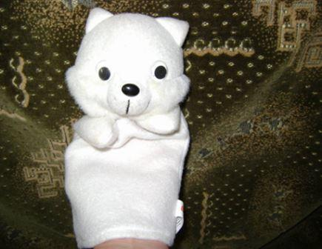
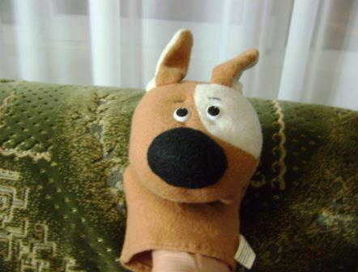
Куклотерапия
В работе с особыми детьми используется куклотерапия. Лучше, чем обычные куклы, используются на занятиях с аутичными детьми мягкие куклы – рукавички.
Эти куклы помогают детям приобретать важные социальные навыки: здороваться и прощаться, оказывать помощь и поддержку. Общение с такой куклой расширяет возможности ребенка во взаимодействии с окружающим миром.
От имени куклы ребенок учится задавать вопрос и отвечать на него. Это особенно важно для аутичных детей.

Slide 12
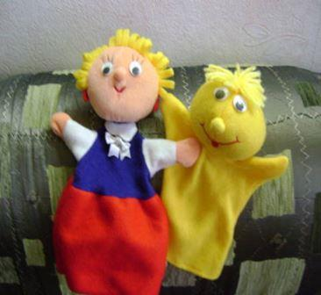
Куклотерапия помогает формировать важные социоэмоциональные навыки
Взрослый с помощью куклы решает множество задач:
Он учит детей, прежде всего, выражать заинтересованность в общении.
Шутит от имени персонажа, способствуя созданию атмосферы доброжелательности.
Активизирует безынициативных детей.
Постоянно создает ситуацию успеха, повышая тем самым уверенность у детей.
Делает более раскованными стеснительных, зажатых, необщительных детей.
Помогает детям оценивать правильность или неправильность поведения персонажа.

Slide 13

Музыкальная и танцевальная терапия
Любому специалисту, работающему с аутичным ребенком музыка способна помочь наладить коммуникацию, улучшить поведение к лучшему. Она способна заменить вербальное общение между специалистом и ребенком на этапе формирования установления контакта.
Можно часто использовать детские песни в ходе занятий. Игры с ритмами и мелодиями способны помочь «растормозить» речь ребенка, развить подражание, вызвать двигательную активность и положительные эмоции.

Slide 14
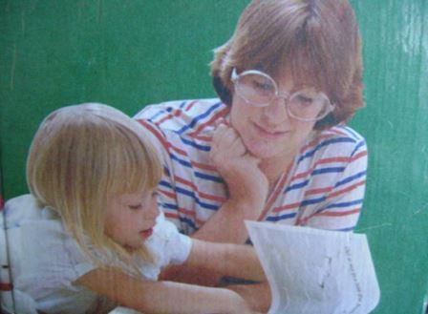
Логопедическая работа
Логопедическая работа отличается от традиционной в виду специфичности речевых расстройств.
В работе с аутичными детьми не всегда применимы традиционные логопедические приемы.
Центральное место в формировании речевых и коммуникативных навыков занимает игротерапия.
При обучении грамоте используется глобальное чтение.
Многие понятия дети усваивают на написанных на карточках словах. А некоторые мутичные дети общаются с опорой на карточки.

Slide 15
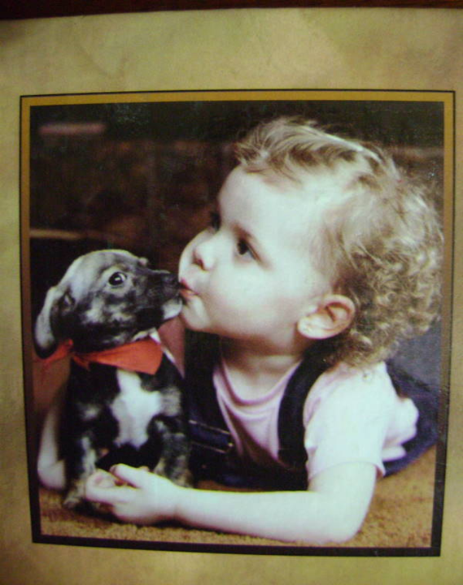
Игротерапия
1. - Установление контакта;
2. - Устойчивую совместную деятельность взрослого и ребенка;
3. - Совместную деятельность ребенка с педагогом (психологом) и детьми подгруппы (2-3 человека);
4. - Совместную деятельность ребенка с педагогом (психологом) и детьми группы;
5. – Формирование учебных навыков;
6. – Формирование речевых навыков;
7. – Формирование коммуникативных навыков;
8. – Развитие эмоциональной сферы;
9. – Формирование социоэмоциональных навыков;
10. - Формирование правильного поведения.

Slide 16
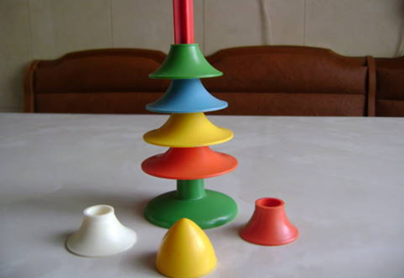
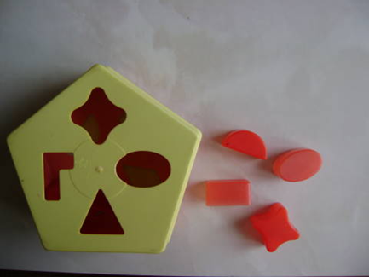
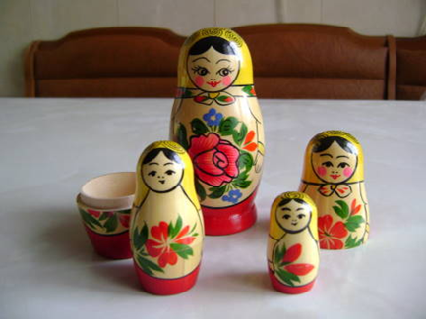
Сборно-разборные игрушки
Пирамидки, чашечки, матрешки, доски Сегена,
«Почтовые ящики», логические кубы, пазлы способствуют опосредованному контакту и взаимодействию с ребенком, а в дальнейшем формированию речевых и коммуникативных навыков

Slide 17
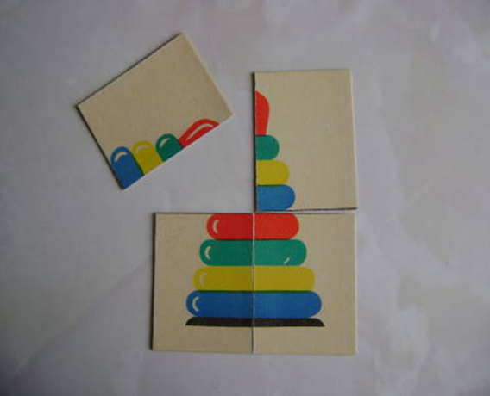
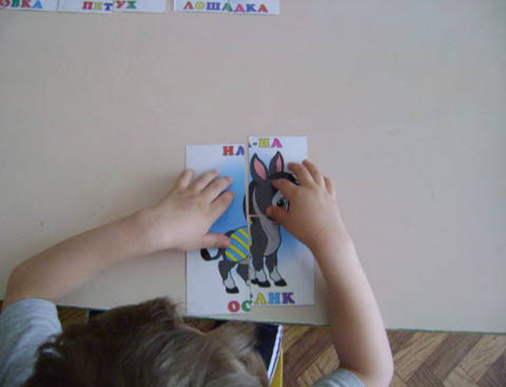
Игры на формирование навыка сотрудничества
Взрослый дает 2-м детям (3,4гр.аутизма) разрезные картинки и с задором говорит: «Раз, два, три - картинку собери».
Дети с аутизмом тяжело переживают ситуации неудачи и проигрыша. Взрослому важно корригировать поведение детей в этих ситуациях: «В прошлый раз ты собрал первым, а в этот раз - Витя…»

Slide 18
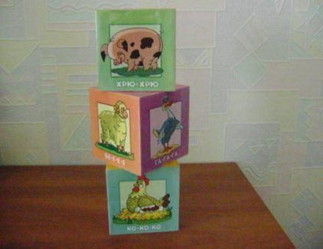
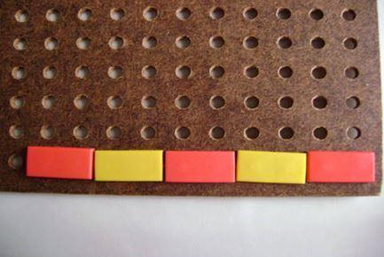
Игры на формирование навыка соблюдения очередности
Навык соблюдения очередности очень важен, т.к. без этого навыка не формируется способность к диалогу.
Игры с кубиками при выстраивании башни: «Твой кубик, мой кубик».
Игры с мозаикой при выкладывании дорожки: «Моя мозаика, твоя мозаика».
Игры с толканием мяча или машинки.
Игры в домино с более продвинутыми детьми: «Моя очередь, твоя очередь».
Игры с музыкальными инструментами в музыкальном зале. «Сначала звучат погремушки, потом ложки, потом бубен и т.п»

Slide 19
Игры на растормаживание эмоциональной сферы
«Догоню, догоню».
«Убегу, убегу».
Взрослый делает возле головы «рожки» и бежит за ребенком: «Напугаю, напугаю», «Забодаю, забодаю».
Взрослый берет ребенка за пояс, поднимает и кружит его со словами: «Полетели, покружили».

Slide 20
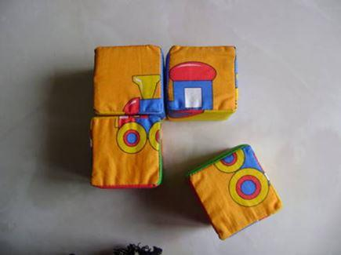

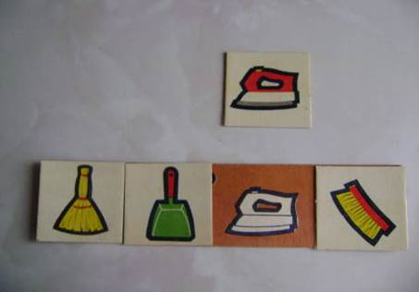
Игры на формирование речевых навыков
Пальчиковые игры;
Дидактические игры в лото;
Игры с картинками, кубиками: «Найди», «Покажи», «Назови», «Собери».
Игры с мячом (для детей 3-4 гр.), в ходе которых, взрослый катит ребенку мяч со словом, например: «Кукла», ребенок должен откатить мяч с обобщающим словом «Игрушка» и т.п.

Slide 21

Игры на формирование диалоговых и коммуникативных навыков
Доскажи словечко
Игры для детей 3-4 гр.
В предложении: «Летом жарко, а зимой…»
В стихотворении:
Би-би-би, - кричит машина,
Не могу я без… (бензина).
В загадке:
Захотелось плакать вдруг,
Слезы лить заставил … (лук).
Договаривание словосочетаний, предложений в тексте литературного произв

Slide 22
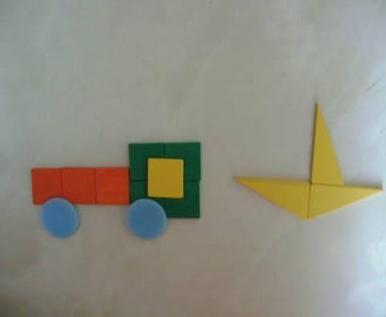
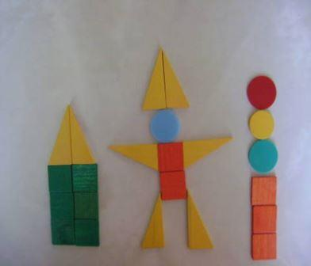
Игры с конструктором
Плоскостное и объемное конструирование в:
Совместном конструировании;
В самостоятельном конструировании объектов;
В сюжетном конструировании: «Автобус для ребят», «Как я шел в школу» и т.п.

Slide 23
Необходимые условия!!!
Комплексная клинико-психолого-педагогическоя коррекция РДА может включать следующие разделы (и, соответственно, этапы):
1. Психологическая коррекция:
а) установление контакта со взрослыми;
б) смягчение общего фона сенсорного и эмоционального дискомфорта, тревоги, страхов;
в) стимуляция психической активности, направленной на взаимодействие со взрослыми и сверстниками;
г) формирование целенаправленного поведения;
д) преодоление отрицательных форм поведения: агрессии, негативизма, расторможенности влечений.
2. Педагогическая коррекция РДА:
а) формирование навыков самообслуживания;
в) пропедевтика обучения (коррекция специфического недоразвития восприятия, моторики, внимания, речи; формирование навыков изобразительной деятельности).

Slide 24
3. Медикаментозная коррекция РДА: поддерживающая психофармакологическая и общеукрепляющая терапия.
4. Работа с семьей: а) психотерапия членов семьи; б) ознакомление родителей с рядом психических особенностей ребенка; в) составление индивидуальной программы воспитания и обучения аутичного ребенка в домашних условиях; г) обучение родителей методикам воспитания аутичного ребенка, организации его режима, привитие навыков самообслуживания, подготовки к школе.

Slide 25

«Эти дети приходят проверить нас с вами на человечность» Р.Шнайдер.
«Сражение выигрывает тот, кто твердо решил выиграть...» Л.Н. Толстой

